Slide 1


سياسات التخطيط الشمولي
استراتيجيات استخدام الأراضي
أبرز التحديات
الجمهورية العربية السورية
محافظة دمشق
مشروع المدن الرابطة – GIZ
بالتعاون مع أمانة عمان
18 – 19 آب 2025
المهندس الاستشاري عبد الكريم ادريس – مدير مشاريع التطوير الحضري بدمشق

Slide 2
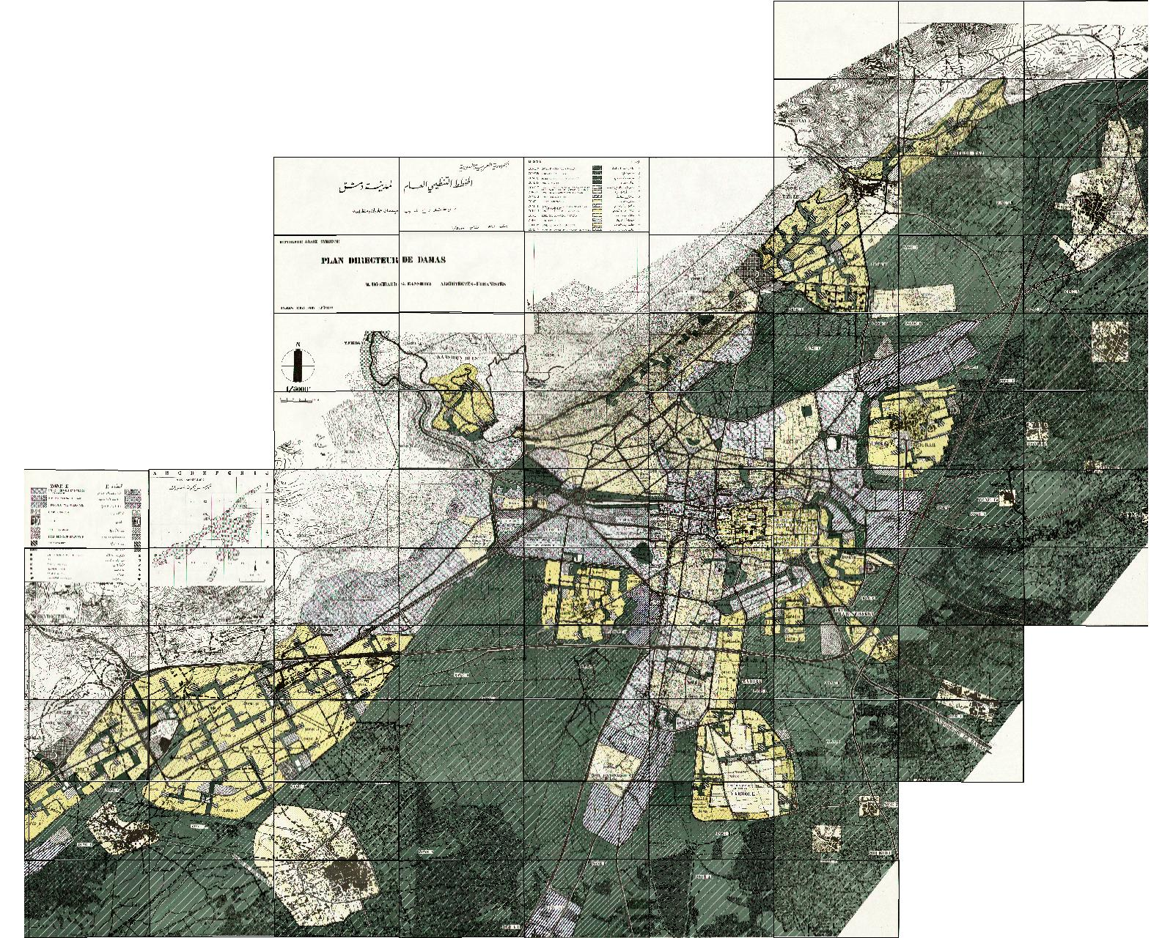
التخطيط الشمولي لمدينة دمشق
مخطط إيكوشار وبانشويا 1968 الأمد التخطيطي 1984
مشروع المدن الرابطة – عمان الأردن المهندس الاستشاري عبد الكريم ادريس – مدير مشاريع التطوير الحضري بدمشق

Slide 3
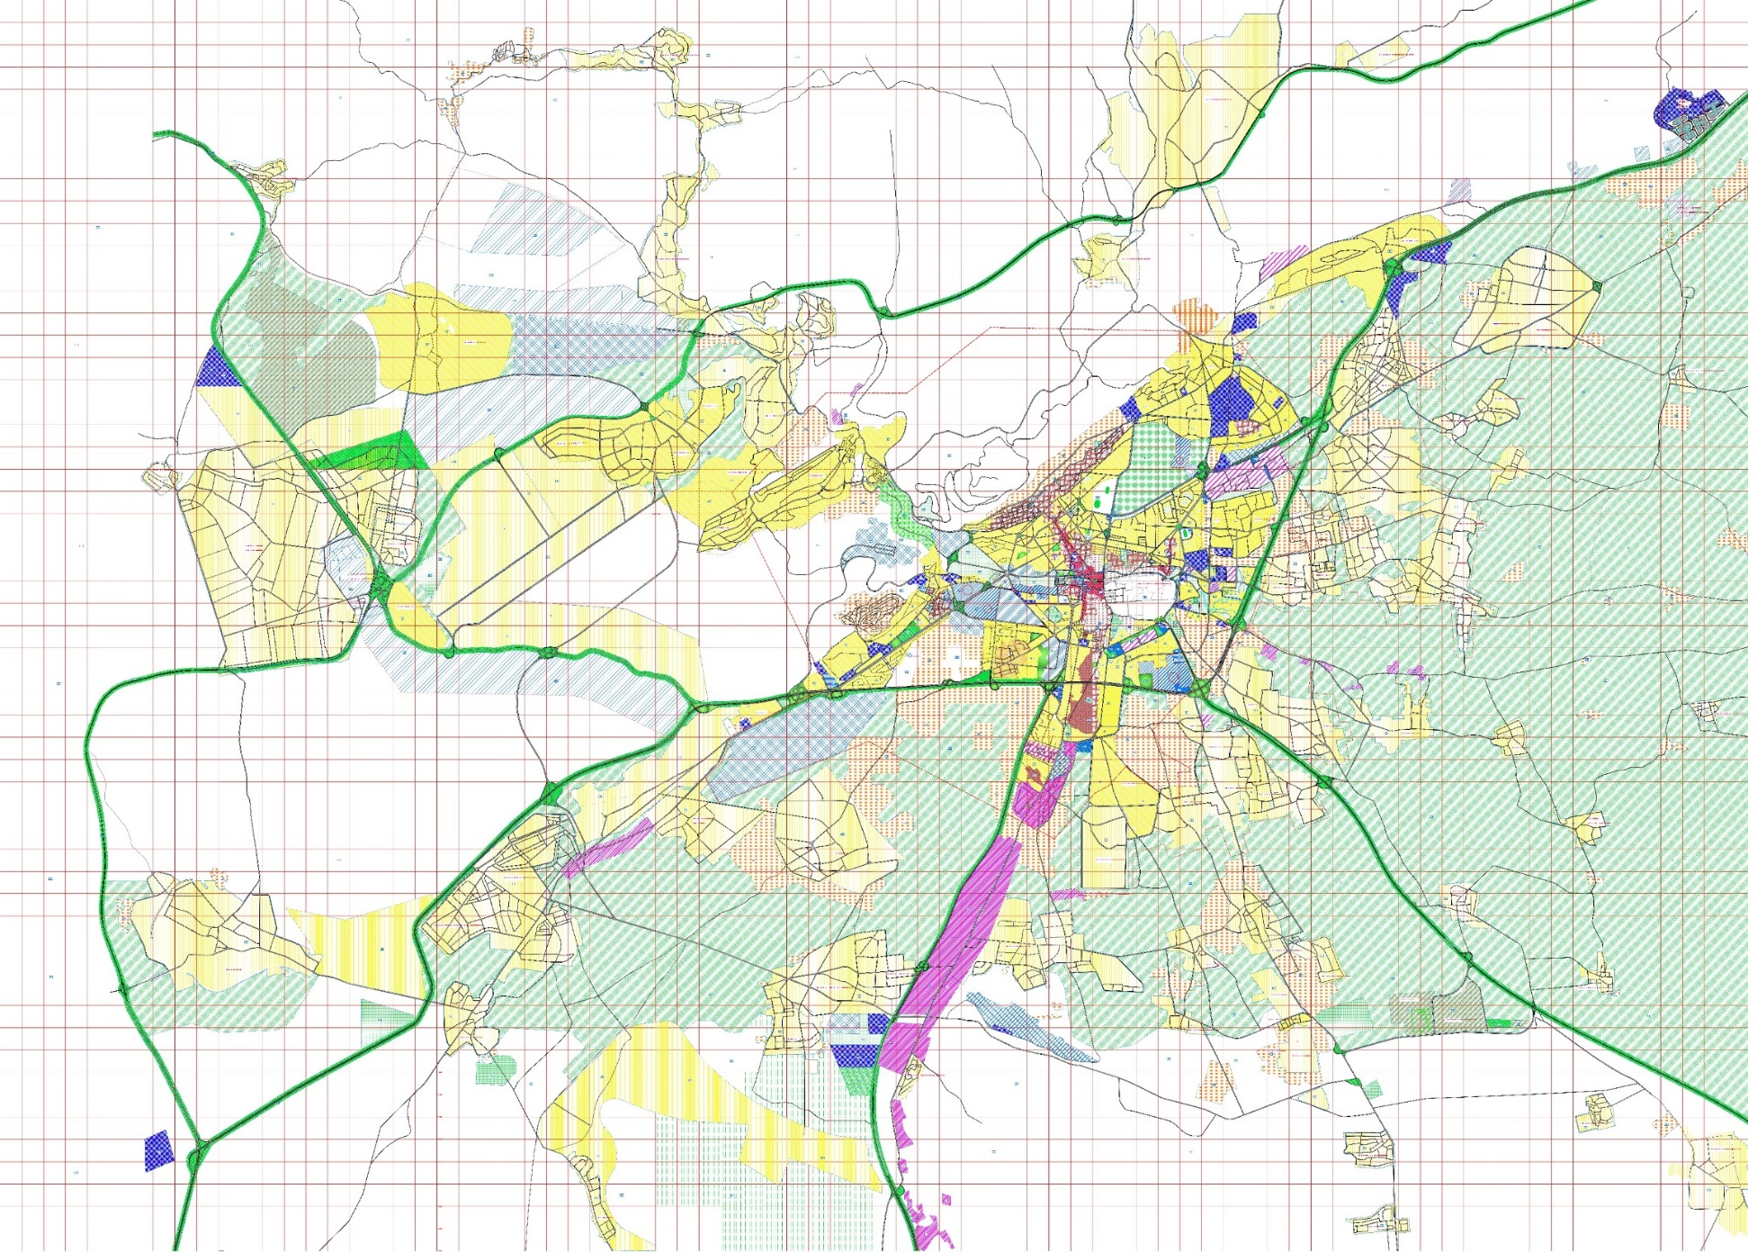
التخطيط الشمولي لمدينة دمشق
مشروع المخطط التنظيمي (شركة الدراسات والاستشارات الفنية) 2000 الأمد التخطيطي 2020 / 2050– ظهور مفهوم المنطقة الإقليمية بمسافة 25 كم من مركز المدينة
مشروع المدن الرابطة – عمان الأردن المهندس الاستشاري عبد الكريم ادريس – مدير مشاريع التطوير الحضري بدمشق

Slide 4
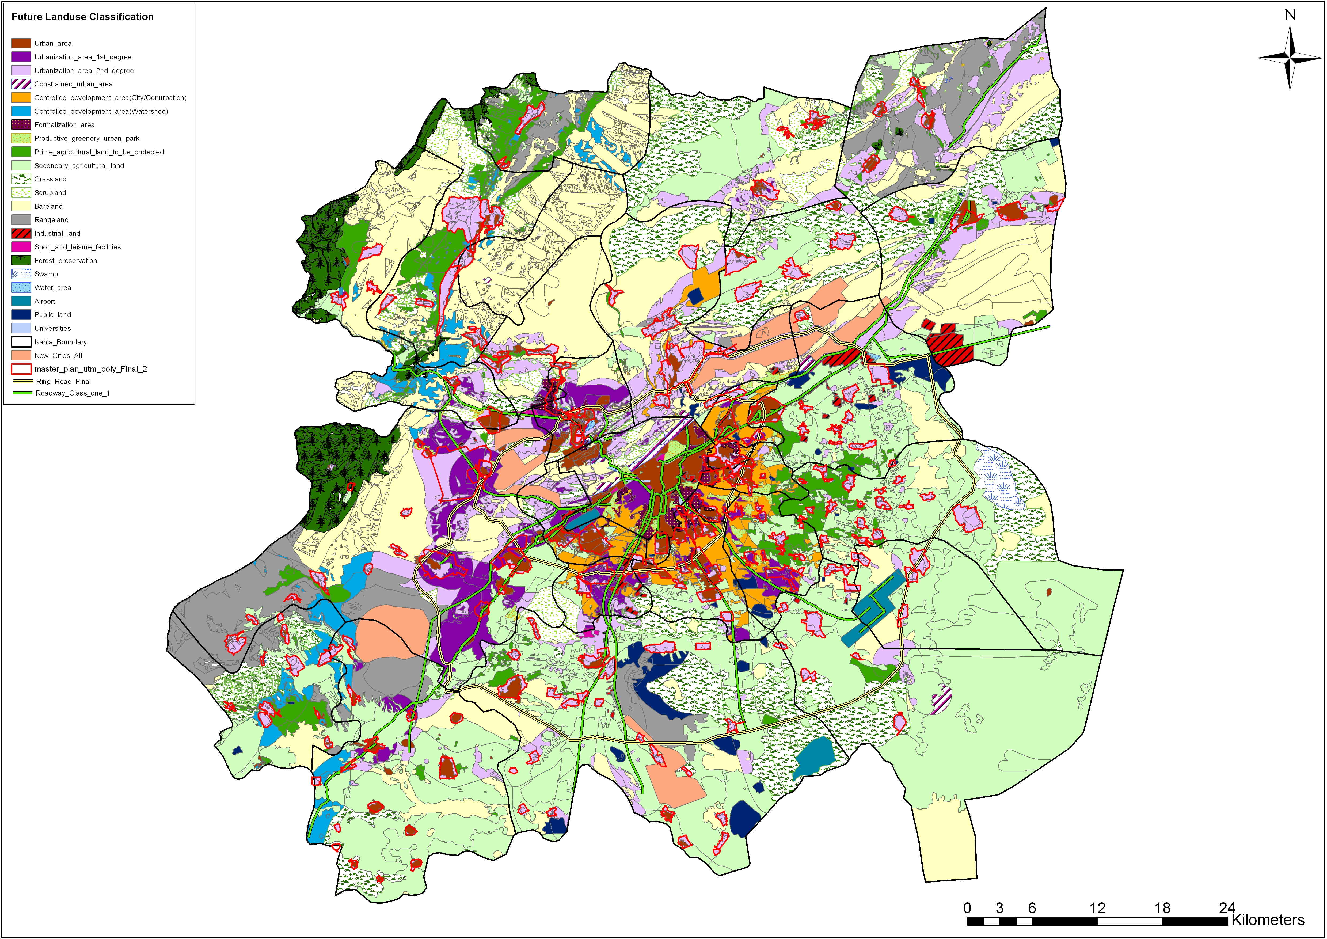
التخطيط الشمولي لمدينة دمشق
مشروع التخطيط العمراني للتنمية المستدامة في إقليم دمشق الكبرى (جايكا) 2008
إن الحل الاستراتيجي يجب أن يعتمد على توفير عوامل التمكين من تحقيق كفاءة عالية في استخدام الأرض بحيث يتحقق التوازن بين ضغوط الطلب على الموارد من جهة والبنية التحتية وطاقة استيعاب هذه الموارد والبنية التحتية المطورة بما فيها الطرق والمناطق الخضراء من جهة أخرى.
إن التوجه الإستراتيجي لتخفيف الضغط عن مدينة دمشق بشكل مجدي ومتوازن يجب أن يتم على المقياس الوطني وليس على مستوى محيط دمشق العمراني.
مشروع المدن الرابطة – عمان الأردن المهندس الاستشاري عبد الكريم ادريس – مدير مشاريع التطوير الحضري بدمشق

Slide 5
التخطيط الشمولي لمدينة دمشق
مشروع مخطط خطيب وعلمي – لم يكتمل - الأمد 2030
إعادة ربط المدينة بهويتها
عاصمة ديناميكية
مدينة مركزة
تطوير حل خاص بمدينة دمشق
مكان يحلو فيه العيش
مدينة تنسجم وبيئتها
بنى تحتية ذات جودة
مشروع المدن الرابطة – عمان الأردن المهندس الاستشاري عبد الكريم ادريس – مدير مشاريع التطوير الحضري بدمشق

Slide 6
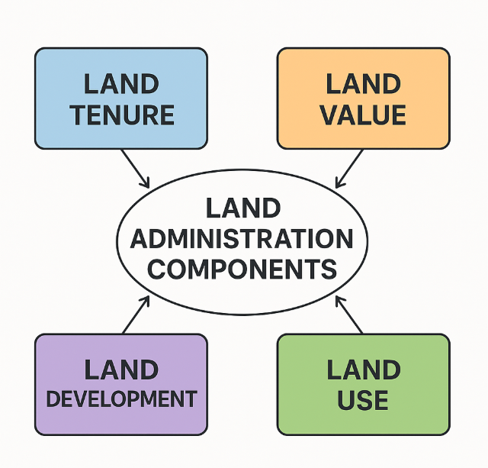
استراتيجيات استخدام الأراضي
مشروع المدن الرابطة – عمان الأردن المهندس الاستشاري عبد الكريم ادريس – مدير مشاريع التطوير الحضري بدمشق

Slide 7
التحديات الحالية
التغيرات المناخية – البيئة – الموارد الطبيعية
عودة السكان – إعمار المناطق المدمرة
التراجع الحضري
مناطق المخالفات
الأطر القانونية والمؤسساتية
مشروع المدن الرابطة – عمان الأردن المهندس الاستشاري عبد الكريم ادريس – مدير مشاريع التطوير الحضري بدمشق

Slide 8
شكراً لحسن استماعكم
مشروع المدن الرابطة – عمان الأردن المهندس الاستشاري عبد الكريم ادريس – مدير مشاريع التطوير الحضري بدمشق

